Slide 1
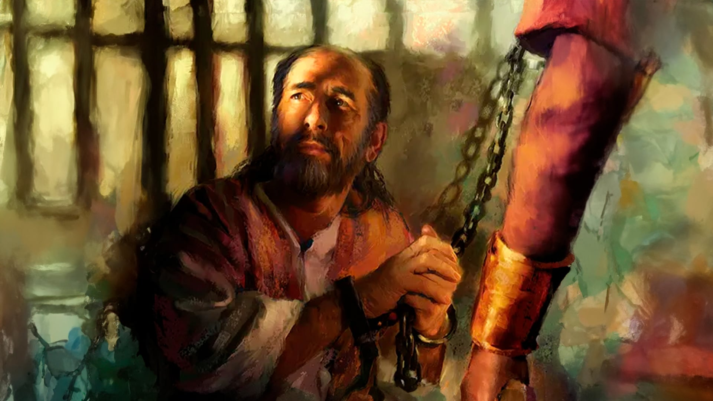
ПЕРЕСЛІДУВАНІ, АЛЕ НЕ ЗАЛИШЕНІ
Урок 1 за 3 січня 2026

Slide 2
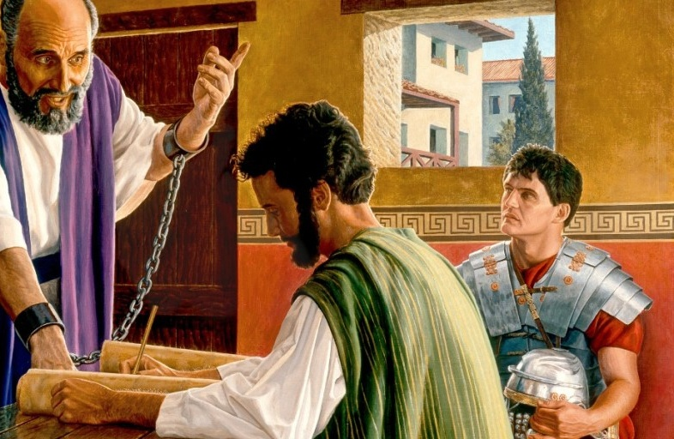
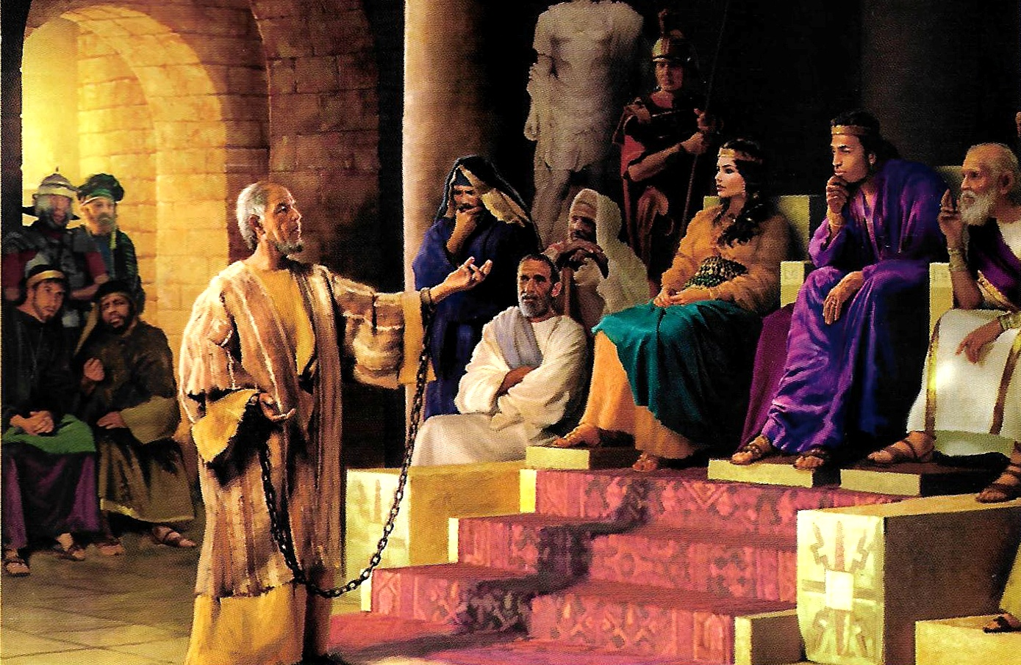
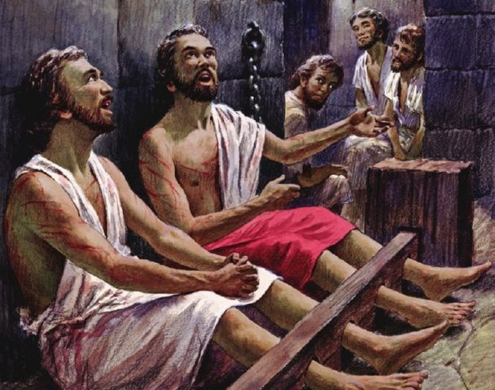
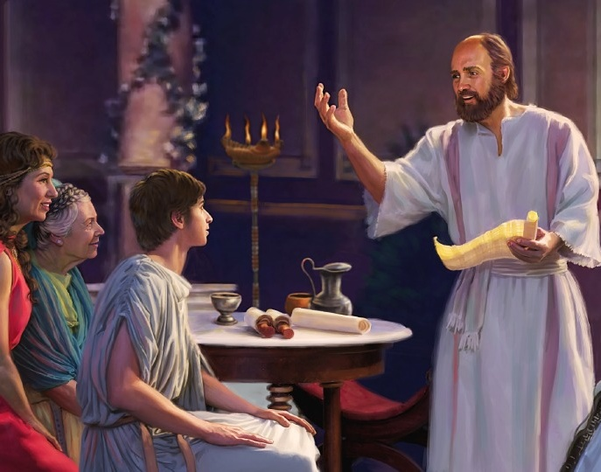
«Радійте завжди в Господі! І ще раз кажу: радійте!»
Филип'ян 4:4

Slide 3

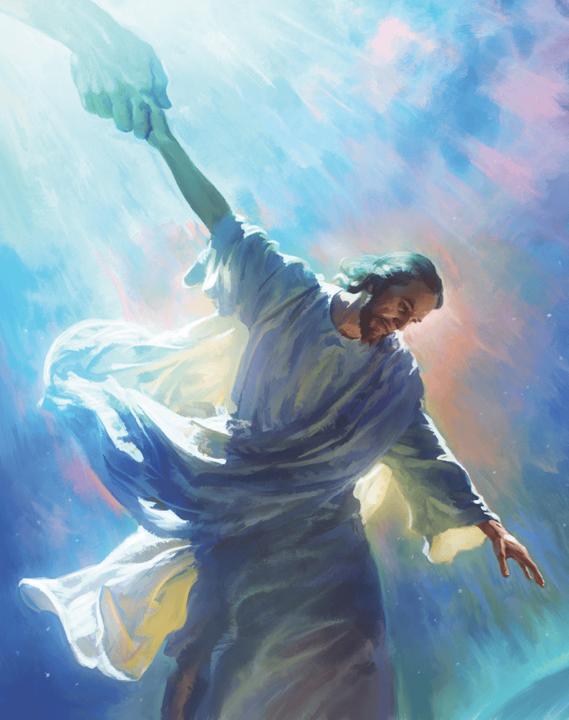







Протягом свого служіння Павло прагнув представити всім, хто його слухатиме, єдиного, хто здатний об'єднати Небо і Землю: Ісуса Христа, Спасителя.
Пишучи свої послання до филип'ян і колосян, він робив усе можливе, щоб наблизити церкву до Небес, а християн — один до одного.
Роблячи це, він показав нам, як Божа церква сьогодні може об'єднатися з Небесами, щоб виконати на Землі Доручення, яке довірив нам Ісус.
Автор послань:
Павло ув’язнений.
Посол у кайданах.
Адресати:
Павло у Филипах.
Павло і Колоси.
Церкви у Филипах і Колосах.

Slide 4
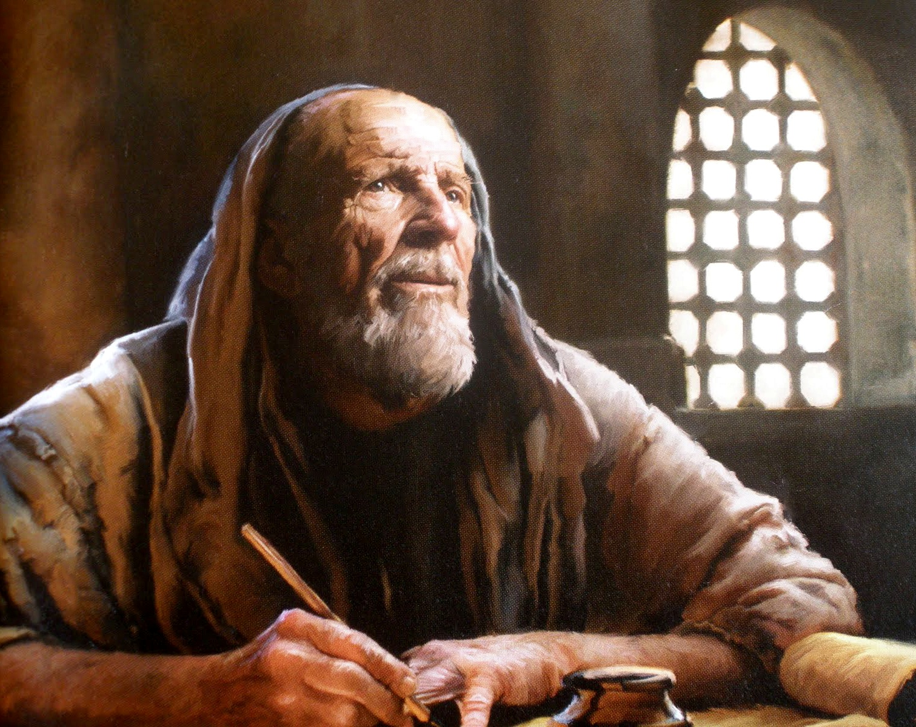

АВТОР
ПОСЛАНЬ

Slide 5

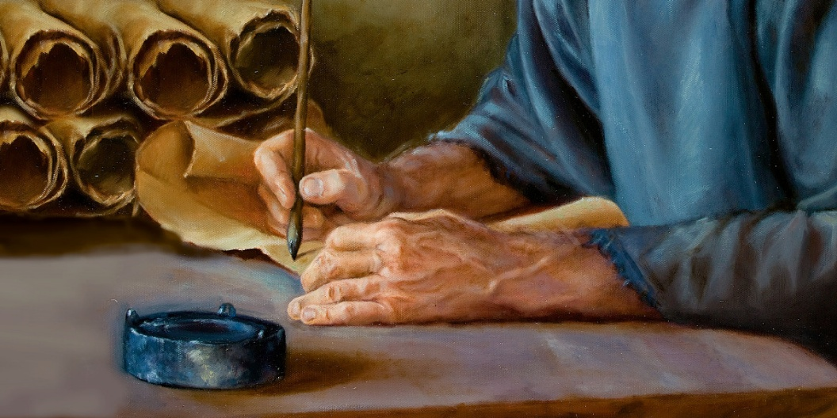
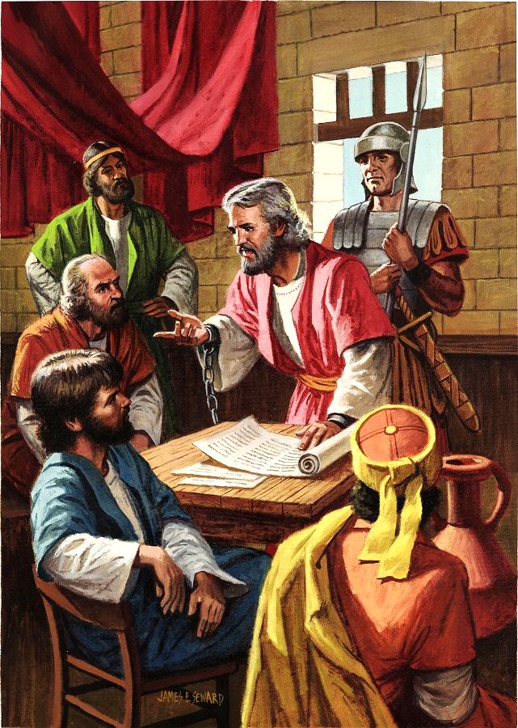
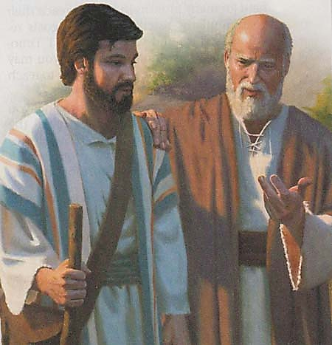
ПАВЛО УВ’ЯЗНЕНИЙ
“Павло, в'язень Ісуса Христа, та брат наш Тимофій, Филимону, нашому улюбленому співробітнику” (Филимона 1:1)
Під час свого першого ув'язнення в Римі – між 60 і 62 роками н. е. – Павло написав щонайменше п'ять послань: до ефесян, до филип'ян, до колосян, до Филимона та до церкви Лаодикії (яке до нас не дійшло).
Оскільки проти нього не було жодних серйозних звинувачень, йому дозволили жити в орендованому будинку, який завжди охороняв римський солдат (Дії 28:16). Це дозволило йому продовжувати проповідувати Євангеліє навіть самій преторіанській гвардії (Филип'ян 1:13).
Досліджуючи послання, ми бачимо, що Павло мав багато спільників (Кол. 4:7-14; Флм. 23-24). Він також контактував з домом кесаря ​​(Фл. 4:22).
Павло сподівався на швидке звільнення (Флм. 22), але цієї надії він більше не мав під час свого другого ув'язнення (2 Тим. 4:6).

Slide 6

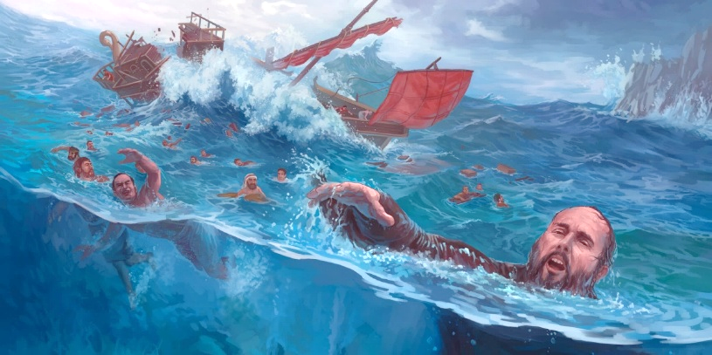
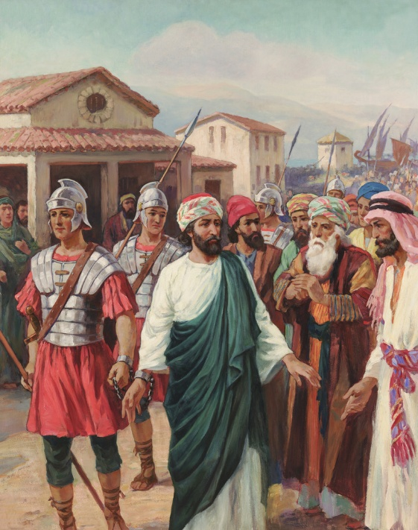
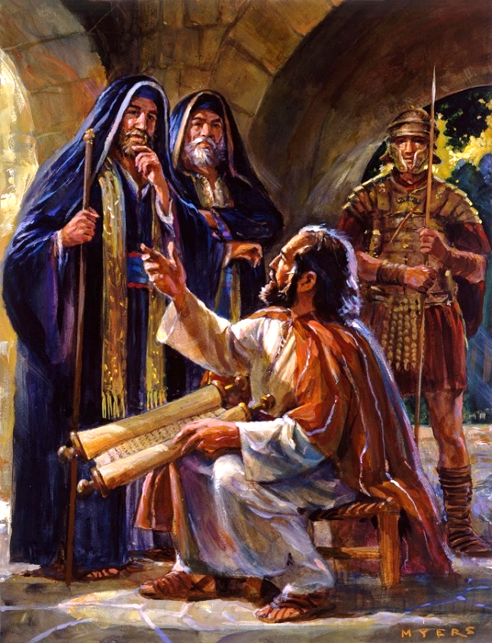
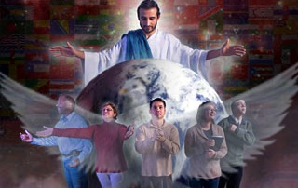
ПОСОЛ У КАЙДАНАХ
“для якого я посол у кайданах, щоб сміливо говорити про Нього, як мені належить говорити.”
(Ефесян 6:20)
З того моменту, як він вирішив бути послом Христа, життя Павла було нелегким (2 Кор. 6:4-5).
Біблія згадує лише три ув'язнення Павла перед тим, як його відвели до Риму: у Филипах (Дії 16:22-24); в Єрусалимі (Дії 23:10); та в Кесарії (Дії 23:33-35). Але, безсумнівно, їх було ще кілька (2 Коринтян 11:23).
У всіх цих труднощах Павло ніколи не вважав себе безпорадним (2 Кор. 4:7-9). Не маючи змоги вільно проповідувати, він став «послом у кайданах» (Еф. 6:20).
Ставлення Павла вчить нас, що коли ми зазнаємо труднощів через проповідь Євангелія, ми повинні повністю довіряти Богові; завжди пам’ятати Його Слово (2 Тим. 2:15); та триматися Святого Духа, Утішителя, який дає нам силу та мужність (Зах. 4:6).

Slide 7
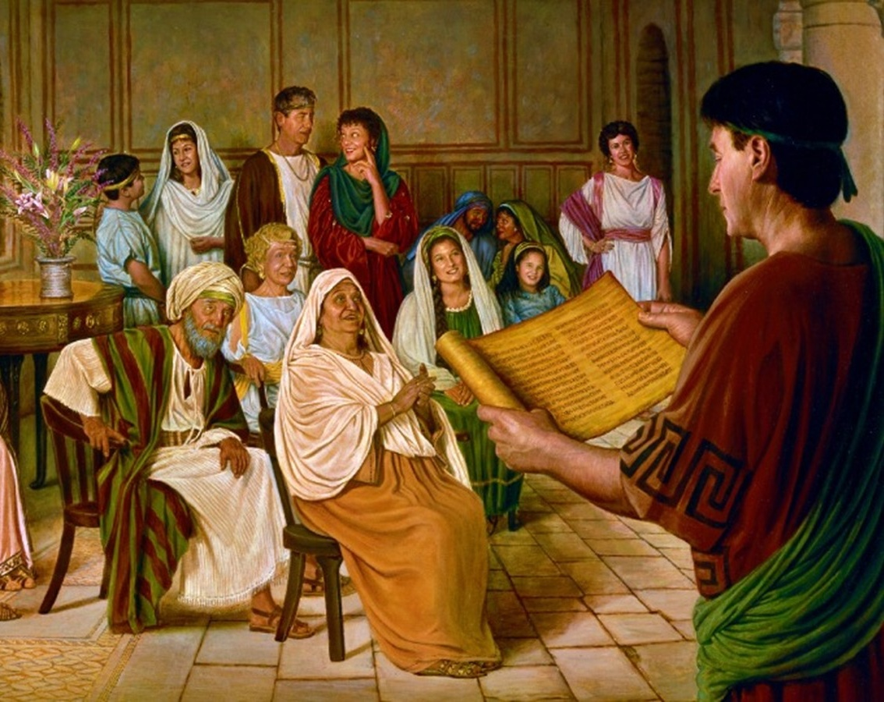

АДРЕСАТИ

Slide 8

«Апостол Павло відчував глибоку відповідальність за тих, хто навертався завдяки його праці. Перед усім іншим він прагнув, щоб вони були вірними, «щоб я міг хвалитися в день Христа, — говорив він, — що я не даремно біг і не даремно працював». Філіп’ян 2:6. Він тремтів за результат свого служіння. Він відчував, що навіть його власне спасіння може бути в небезпеці, якщо він не виконає свій обов'язок, а церква не буде співпрацювати з ним у справі спасіння душ».
E. G. W. (Діяння апостолів, стор. 168)

Slide 9

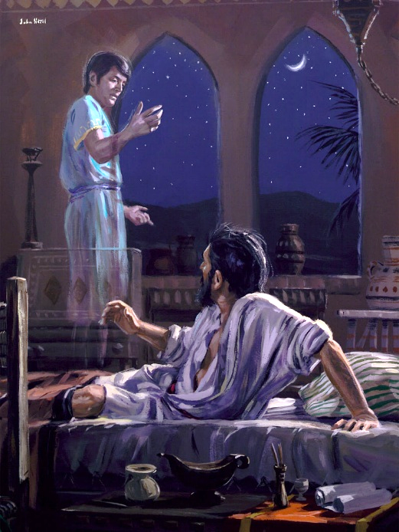
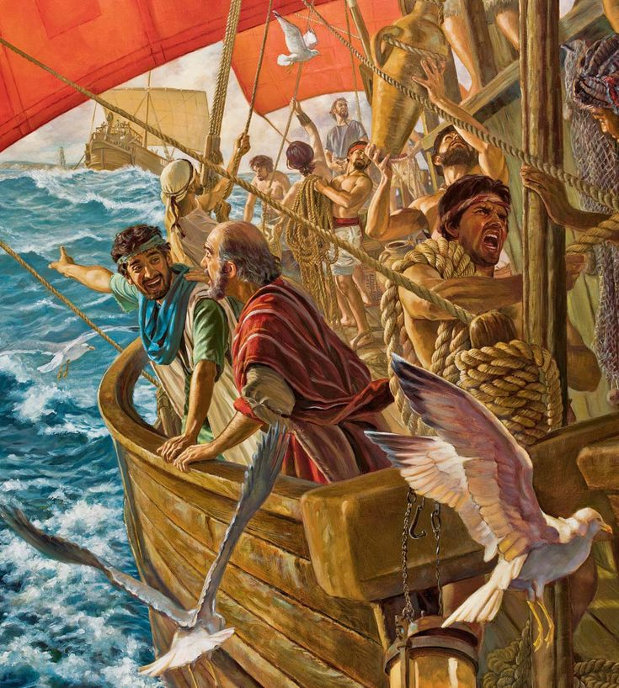
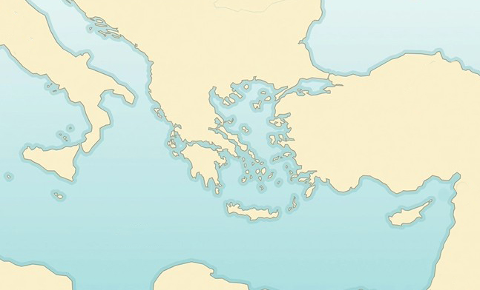

ПАВЛО У ФИЛИПАХ
«І Павлу було видіння вночі: один македонець стояв перед ним, благаючи його та кажучи: «Прийди до Македонії та допоможи нам!» (Дії 16:9)
Провінція Македонія
Филипи
Неаполіс
Віфінія
Самотракія
X
Під час своєї другої місіонерської подорожі плани Павла змінилися. Святий Дух керував його кроками (Дії 16:6-12):
Троада
Мисія
Галатія
Фрігія
Павло вирушив до Фрігії (6a)
Він не міг проповідувати там чи в Галатії (6б)
Він прибув до Мисії (7a)
Він намагався потрапити до Віфінії, але не зміг (7b)
Він пішов до Троади, де мав видіння (8-10)
Він відплив до Самотракії (11a)
Звідти до Неаполіса (11b)
Зрештою, він прибув до Филипів (12)
Дії 16:6-12
Филипи були місцем, обраним Святим Духом для початку проповіді Євангелія в Європі. Як повноцінне римське місто, филипійці були звільнені від сплати податків і мали римське громадянство за народженням.

Slide 10

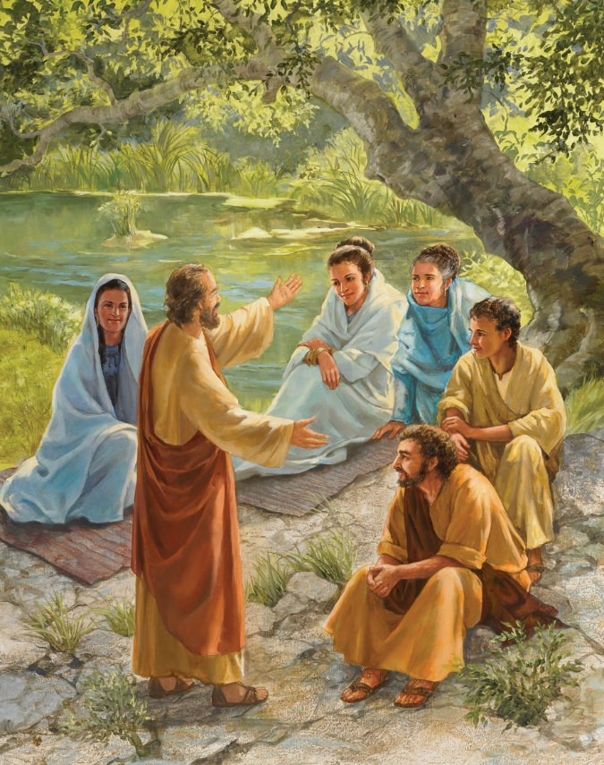
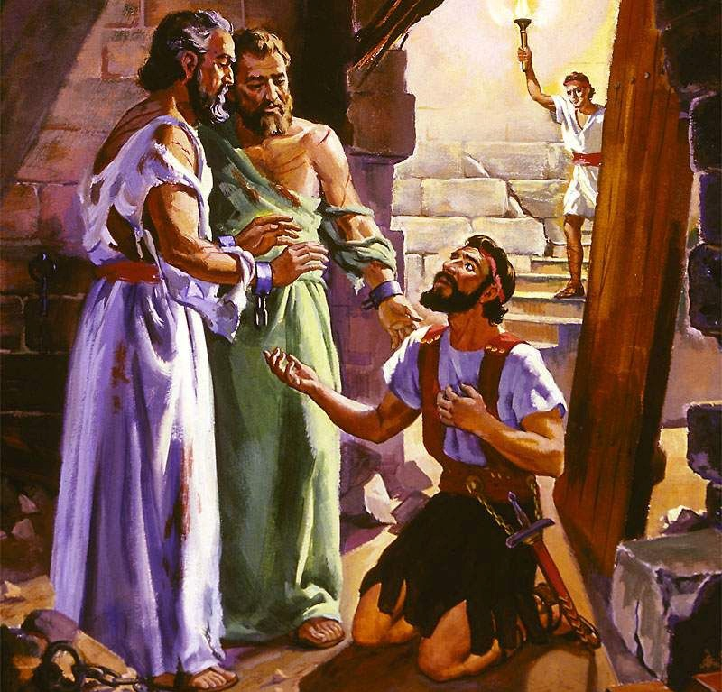
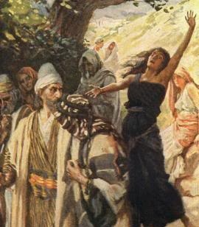
ПАВЛО У ФИЛИПАХ.
«І Павлу було видіння вночі: один македонець стояв перед ним, благаючи його та кажучи: «Прийди до Македонії та допоможи нам!» (Дії 16:9)
Звичаєм Павла після прибуття в нове місто було відвідування синагоги. Але у Филипах синагоги не було! У суботу вони знайшли місце для поклоніння і там проповідували зібраним жінкам (Дії 16:13).
З цієї зустрічі народилася перша європейська новонавернена: Лідія. Вона була охрещена разом з усією своєю родиною (Дії 16:14-15).
Але ворог не залишався склавши руки. Він спонукав ворожку заплутати розуми людей, вдаючи, що підтримує Павла (Дії 16:16-17). Коли дівчину звільнили, у Павла та Сили почалися проблеми (Дії 16:18-24).
Результат: навернення тюремного наглядача та його родини (Дії 16:25-33). Немає сумніву, що Євангеліє увійшло до Європи силою та керівництвом Святого Духа.

Slide 11

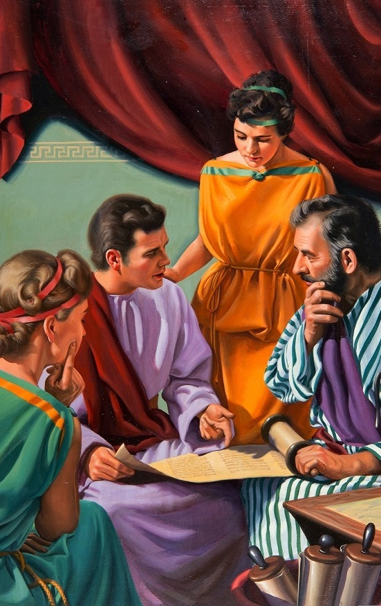
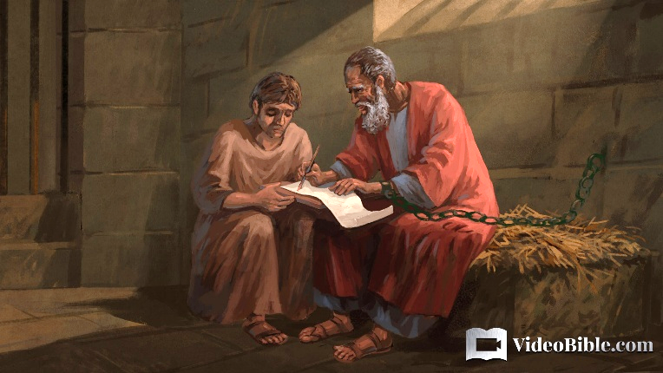
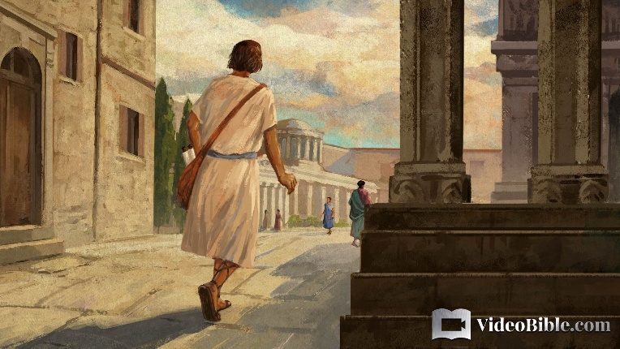
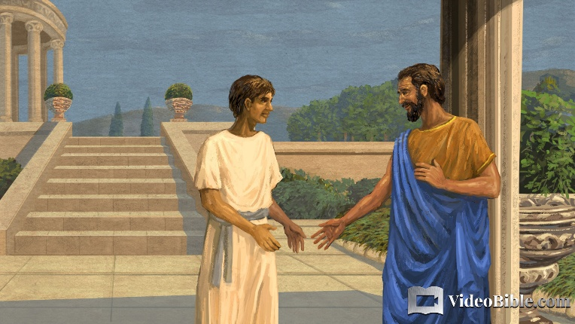
ПАВЛО І КОЛОСИ
«як ви навчилися від Епафраса, нашого улюбленого співробітника, який є вірним служителем Христа для вас» (Colosenses 1:7 Колосян 1:7)
Епафрас був супутником Павла під час його ув'язнення в Римі (Флм. 23). Уродженець Колос (Кол. 4:12), саме він приніс Євангеліє цьому місту (Кол. 1:7).
Колоси були містом у провінції Фрігія, поблизу Лаодикії та Геріаполіса, де також проповідував Епафрас (Кол. 4:13). У ньому проживало велике єврейське населення. Одним із найвидатніших юдеїв, які там жили, був Филимон, співробітник Павла, в домі якого збиралася церква (Флм. 1-2).
Один із рабів Филимона, Онисим, утік до Риму, де прийняв Ісуса через Павла (Флм. 10-11). Повернувши Онисима його господареві, Павло показав, якими мають бути стосунки між господарями та рабами, або начальниками та підлеглими (Флм. 12-17).

Slide 12

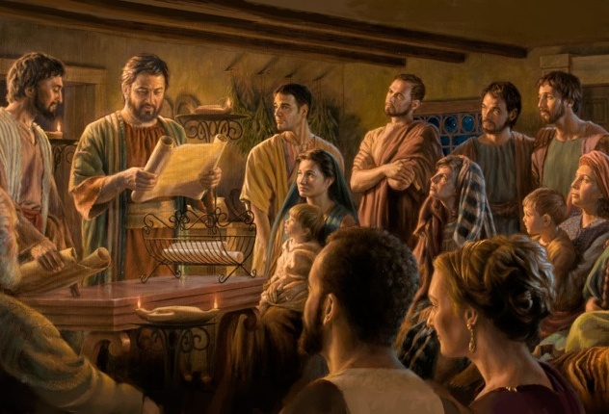
ЦЕРКВИ У ФИЛИПАХ І КОЛОСАХ
«Павло та Тимофій, раби Ісуса Христа, усім святим у Христі Ісусі, що знаходяться у Филипах, з єпископами та дияконами» (Филип’ян 1:1)
Вступ послань до Филип'ян та Колосян, які дуже схожі, показують нам два важливі аспекти (Фил. 1:1; Кол. 1:1-2)
В очах Бога члени церкви є святими та вірними, незважаючи на свої помилки.
У церкві існує порядок, де деякі його члени мають більше влади та відповідальності, ніж інші:
Павло — апостол, лідер вищого рівня
Тимофій — його співробітник (пастор)
Єпископи – це місцеві провідники (старійшини)
Диякони керують церквою
З в'язниці Павло дякує филип'янам за допомогу, яку вони йому надіслали (Фил. 4:18).
До колосян він посилає своїх співробітників, щоб потішити їх (Кол. 4:7-9).

Slide 13

«Давайте на мить розглянемо досвід Павла. Апостола було ув’язнено та закуто в кайдани саме тоді, коли його робота здавалася найбільш необхідною для зміцнення стражденної та переслідуваної церкви. Але це був момент, коли Господь діяв, і перемоги, які він здобув, були дорогоцінними. Коли здавалося, що Павло не може зробити менше, істина знайшла свій шлях до царського палацу. Не майстерні проповіді Павла перед цими видатними людьми, а його кайдани привернули їхню увагу. Через своє ув’язнення апостол перетворився на переможця для Христа. Терпіння та смирення, з якими він пережив своє тривале та несправедливе ув’язнення, спонукали цих людей оцінити характер апостола».
E. G. W. (Поміркуймо про Ісуса, 10 грудня)

